Slide 1
Введение в теорию графов и Двоичные деревья поиска
Смольянинов Андрей Владимирович

Slide 2
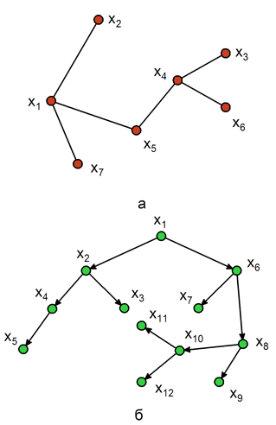
Граф - совокупность непустого множества вершин и наборов пар вершин (связей между вершинами - рёбер)
Неориентированный
G := (V, A)
A - множество неупорядоченных пар вершин, называемых рёбрами
Ориентированный (орграф)
G := (V, E)
A - множество упорядоченных пар вершин, называемых рёбрами

Slide 3
Инцидентность — понятие, используемое только в отношении ребра и вершины: если v1, v2— вершины, а e1 = (v1, v2)— соединяющее их ребро, тогда вершина и v1 и ребро e1 инцидентны, вершина v2 и ребро e1 тоже инцидентны. Две вершины (или два ребра) инцидентными быть не могут!
Маршрут - это чередующаяся последовательность вершин и рёбер v0, e1, v1, e2, v2, ... , ek, vk, в которой любые два соседних элемента инцидентны
Путь - маршрут в орграфе без повторяющихся дуг

Slide 4
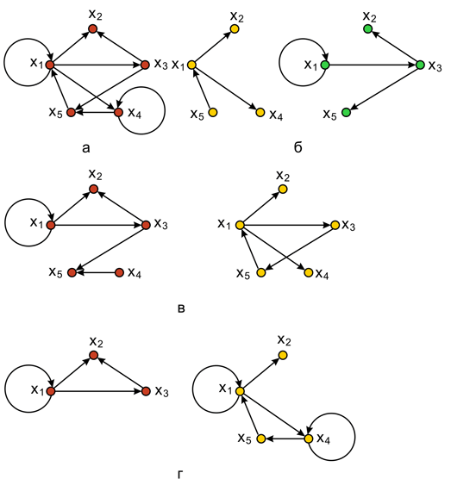
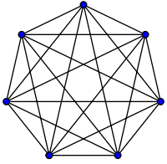
Примеры графов

Slide 5
Определение дерева
Дерево — это связный ациклический граф, в котором только одна вершина имеет нулевую степень захода (в неё не ведут дуги), а все остальные вершины имеют степень захода 1 (в них ведёт ровно по одной дуге).
Связность означает наличие путей между любой парой вершин
Ацикличность — отсутствие циклов и то, что между парами вершин имеется только по одному пути

Slide 6
Связанные определения
Степень узла — количество исходящих дуг (или, иначе, количество поддеревьев узла).
Концевой узел (лист, терминальная вершина) — узел со степенью 1 (то есть узел, в который ведёт только одно ребро; в случае ориентированного дерева — узел, в который ведёт только одна дуга и не исходит ни одной дуги).
Узел ветвления — неконцевой узел.
Уровень узла — длина пути от корня до узла
уровень корня дерева равен 0;
уровень любого другого узла на единицу больше, чем уровень корня ближайшего поддерева дерева , содержащего данный узел
m-ый Ярус – множество узлов дерева, на уровне m от корня дерева, где m – целое число
Высота дерева — наибольшая длина пути от корня к листу.

Slide 7
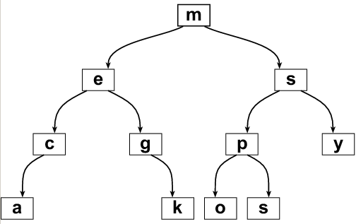
Двоичное дерево
Дерево, в котором каждый узел имеет не более двух потомков (детей). Как правило, первый называется родительским узлом, а дети называются левым и правым наследниками

Slide 8
Подвиды двоичного дерева
Двоичное дерево поиска
Двоичная куча

Slide 9
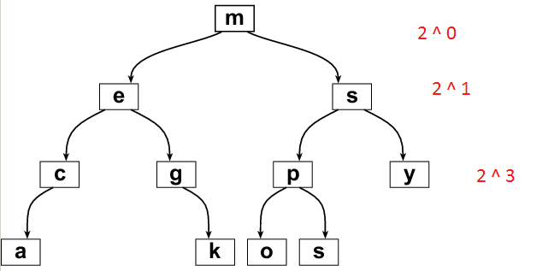
Оценка зависимости высоты от количества элементов

Slide 10

Сумма геометрической прогрессии
b1 = 1, q = 2 =>
N = 2^h – 1 =>
h = log 2 (N)

Slide 11
Двоичное дерево поиска
Оба поддерева — левое и правое, являются двоичными деревьями поиска.
У всех узлов левого поддерева произвольного узла X значения ключей данных меньше, нежели значение ключа данных самого узла X.
В то время, как у всех узлов правого поддерева того же узла X значения ключей данных не меньше, нежели значение ключа данных узла X.

Slide 12
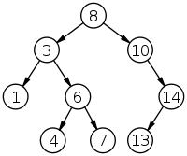

Slide 13

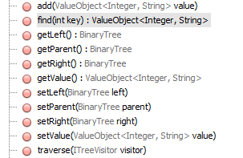
Описание структуры

Slide 14
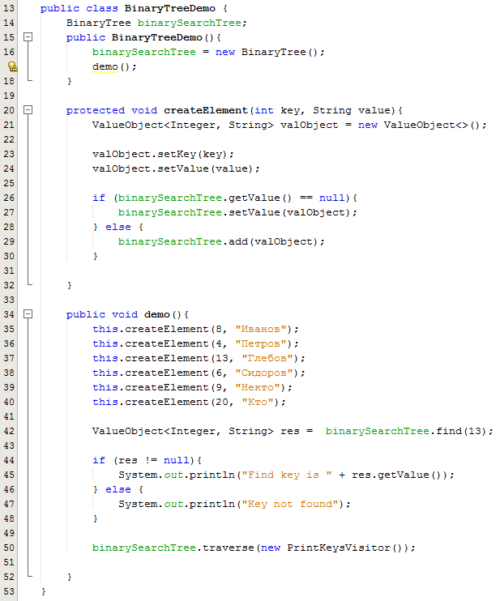

Slide 15
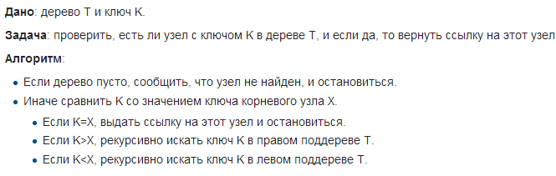
Алгоритм поиска

Slide 16
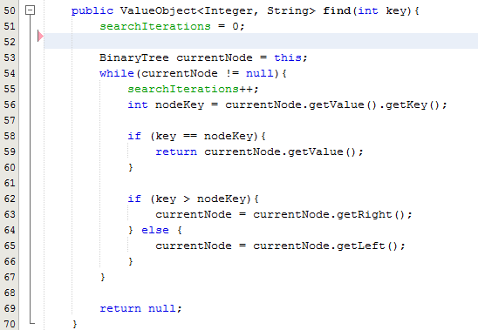
Реализация поиска

Slide 17
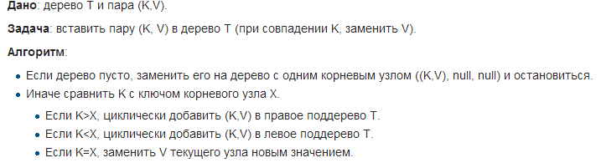
Алгоритм добавления

Slide 18
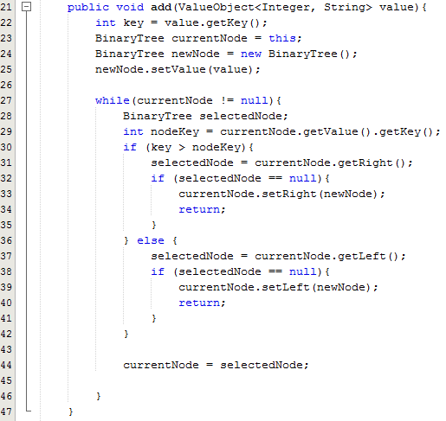
Реализация добавления узла

Slide 19
Обход дерева
INFIX_TRAVERSE (Инфиксный)— обойти всё дерево, следуя порядку (левое поддерево, вершина, правое поддерево). Элементы по возрастанию
PREFIX_TRAVERSE ( Префиксный ) — обойти всё дерево, следуя порядку (вершина, левое поддерево, правое поддерево). Элементы как в дереве
POSTFIX_TRAVERSE ( Постфиксный) — обойти всё дерево, следуя порядку (левое поддерево, правое поддерево', вершина). Элементы в обратном порядке как в дереве

Slide 20
Инфиксный обход
Рекурсивно обойти левое поддерево Т.
Применить функцию f к корневому узлу.
Рекурсивно обойти правое поддерево Т.

Slide 21
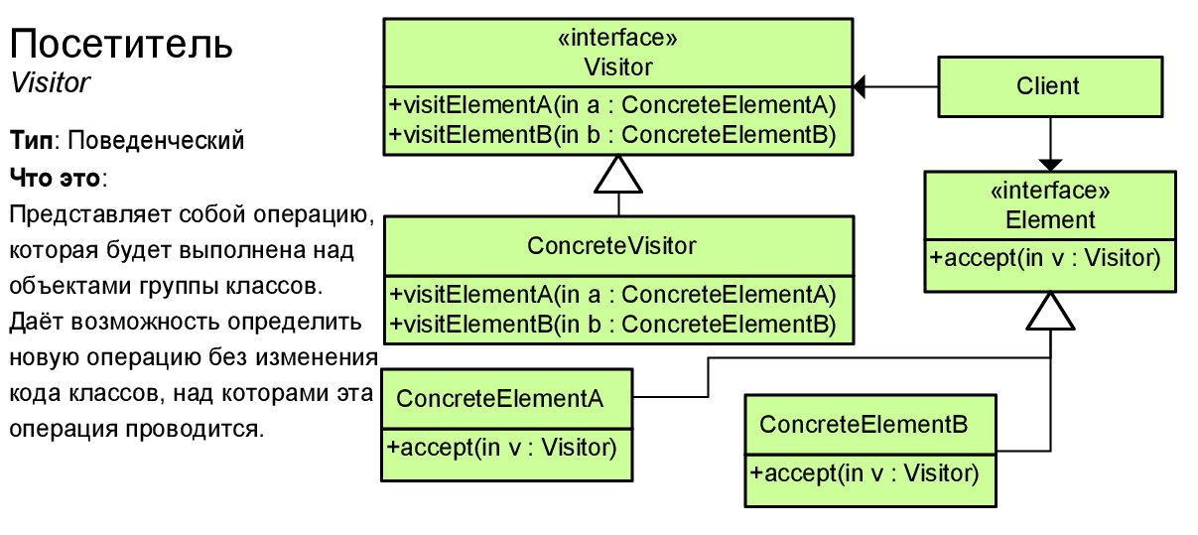
Шаблон посетитель
При изменении Visitor нет необходимости изменять обслуживаемые классы

Slide 22

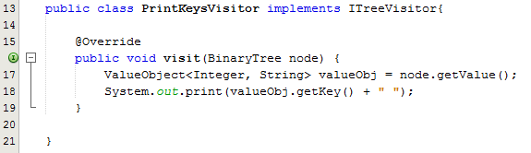

Slide 23
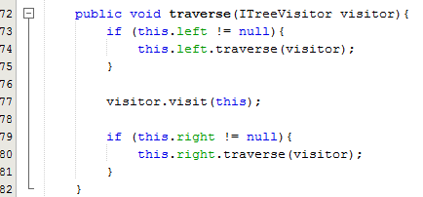

Slide 24
Сортировка на основе бинарного дерева
По заданному входному массиву в качестве ключей принять э-ты массива
Построить по ним двоичное дерево
Совершить обход по приведённой выше процедуре

Slide 25
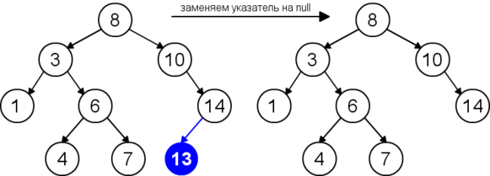
Алгоритм удаления
Если у узла нет дочерних узлов, то у его родителя нужно просто заменить указатель на null.

Slide 26
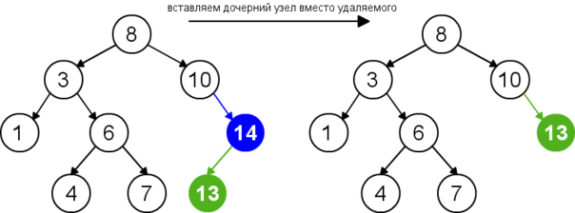
Случай 2
Если у узла есть только один дочерний узел, то нужно создать новую связь между родителем удаляемого узла и его дочерним узлом.

Slide 27
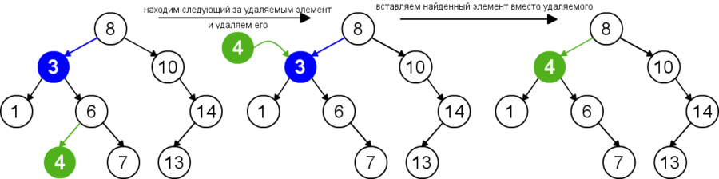
Случай 3
Если у узла два дочерних узла, то нужно найти следующий за ним элемент(у этого элемента не будет левого потомка) и переместить его на место удаляемого узла.

Slide 28
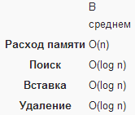
Характеристики

Slide 29
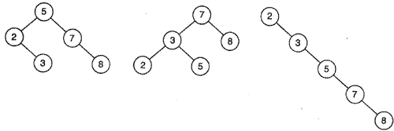
Проблемы?

Slide 30
Балансировка дерева
Всегда желательно, чтобы все пути в дереве от корня до листьев имели примерно одинаковую длину, т.е. чтобы глубина и левого, и правого поддеревьев была примерно одинакова в любом узле

Slide 31
Сбалансированных деревья с гарантированным характеристиками
АВЛ-дерево
Красно-черное дерево (Red-Black Tree)
B - дерево

Slide 32
Декартово дерево
Splay-дерево

